Slide 1

第七讲 需求管理

Slide 2

第19-24章 需求管理（基线管理、
变更管理、跟踪管理） 学习要点
1、什么是SRS？什么是需求项？
2、需求项如何划分优先级？
3、什么是德尔菲（Delphi）法？
4、什么是配置管理？配置管理的作用是什么？
5、什么是配置库？什么是配置项？
6、什么是版本？什么是基线？
7、如何控制需求变更？
8、什么是变更控制委员会（CCB）？
9、变更影响分析从哪三个方面分析？
10、需求变更的业务影响度分析包括哪几个方面？
11、需求变更的技术影响度分析是指什么？如何分析？
12、需求变更的项目影响度分析是指什么？

Slide 3
第19-24章 需求管理（基线管理、
变更管理、跟踪管理） 学习要点
13、为什么需求需要跟踪管理？
14、如何进行需求跟踪管理？
15、需求跟踪管理的常用工具有哪些？

Slide 4
第19-24章 需求管理（基线管理、
变更管理、跟踪管理） 学习要点
1、什么是SRS？什么是需求项？
SRS就是软件需求规格说明书，是关于软件需求描述的规范化文本，SRS是Software Requirement Specification的缩写。
需求项就是需求文档中相对独立的功能和非功能需求描述，被唯一地编号，不同的需求项之间没有矛盾、没有重叠。
2、需求项如何划分优先级？
（1）先做WBS
（2）业务优先判断，再做技术依赖、项目风险判断
3、什么是德尔菲（Delphi）法？
也叫专家意见法。即采用背对背的通信方式征询专家小组成员的意见。

Slide 5
第19-24章 需求管理（基线管理、
变更管理、跟踪管理） 学习要点
4、什么是配置管理？配置管理的作用是什么？
配置管理是通过技术或行政手段对软件产品及其开发过程和生命周期进行控制、规范的一系列措施。配置管理的目标是记录软件产品的演化过程，确保软件开发者在软件生命周期中各个阶段都能得到精确的产品配置。
5、什么是配置库？什么是配置项？
所有纳入配置管理的产品、规范、标准、记录、工具等的集合。配置项是配置库中的最小管理单元。
6、什么是版本？什么是基线？
在项目开发过程中，绝大部分的配置项都要经过多次的修改才能最终确定下来。对配置项的任何修改都将产生新的版本。所以版本是某个配置项的状态标识。
基线则是特定的版本，是一组配置项的集合。

Slide 6
第19-24章 需求管理（基线管理、
变更管理、跟踪管理） 学习要点
7、如何控制需求变更？
（1）通过设立CCB统一变更渠道
（2）通过配置管理跟踪变更过程
8、什么是变更控制委员会（CCB）？
CCB是变更控制委员会的简称，也可以是配置控制委员会的简称。其作用是对变更进行影响分析，决定变更意见是否采纳，对基线和配置库进行评审。
9、变更影响分析从哪三个方面分析？
（1）业务影响分析
（2）技术影响分析
（3）项目影响分析

Slide 7
第19-24章 需求管理（基线管理、
变更管理、跟踪管理） 学习要点
10、需求变更的业务影响度分析包括哪几个方面？
包括：影响的范围、影响哪些人、影响的结果这三个方面，最后得出变更的合理性、必要性、影响度方面的评价。
11、需求变更的技术影响度分析是指什么？如何分析？
是指变更带来多大工作量的变化的分析。
分析方法是： （1）罗列出要修改的产品、功能和界面，并估算变更的工作量；（2）列出新增功能，估算新增工作量；（3）由架构师完成对原有架构的影响并估算工作量。
12、需求变更的项目影响度分析是指什么？
是指基于工作量分析，对整个项目在时间、进度、成本方面的影响。

Slide 8
第19-24章 需求管理（基线管理、
变更管理、跟踪管理） 学习要点
13、为什么需求需要跟踪管理？
（1）为了掌握开发进度，控制开发成本
（2）为了使整个开发过程中的各环节与需求保持一致
（2）为了控制需求变更，降低项目失败的风险
14、如何进行需求跟踪管理？
（1）采用表格法或链表法对需求进行跟踪管理
（2）跟踪过程包括从需求到下游产品的跟踪，以及下游产品到需求的回溯
15、需求跟踪管理的常用工具有哪些？
（1）跟踪矩阵
（2）Rational Requisitepro
（3）Telelogic DOORS

Slide 9
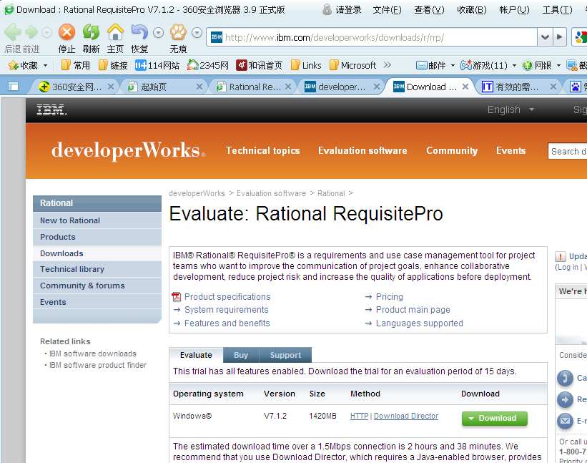
（4）BugFree
（5）Excell
……

Slide 10
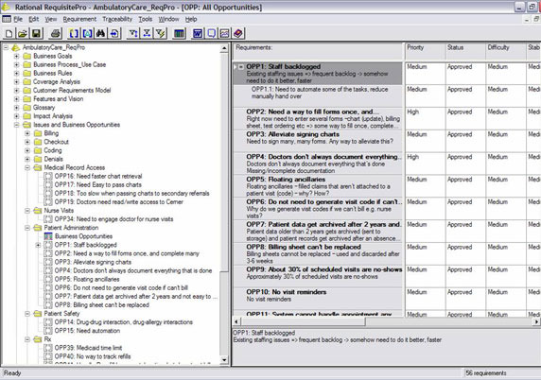

Slide 11
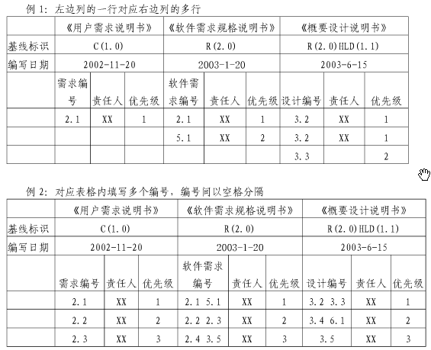

Slide 12
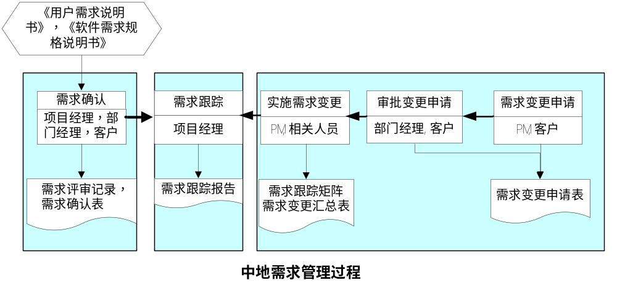

Slide 13

谢 谢！
祝大家节日快乐！

